Slide 1


Slide 2
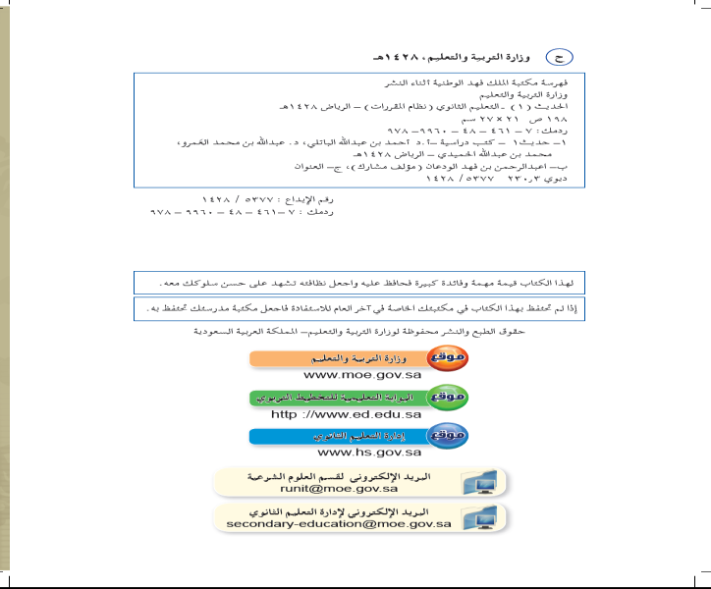

Slide 3


Slide 4
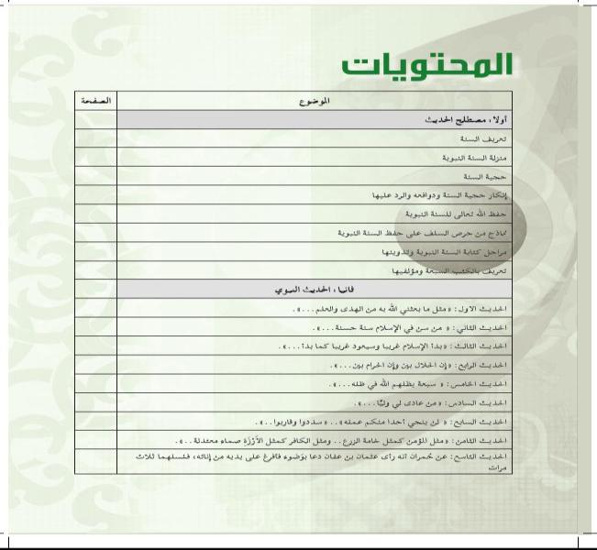

Slide 5
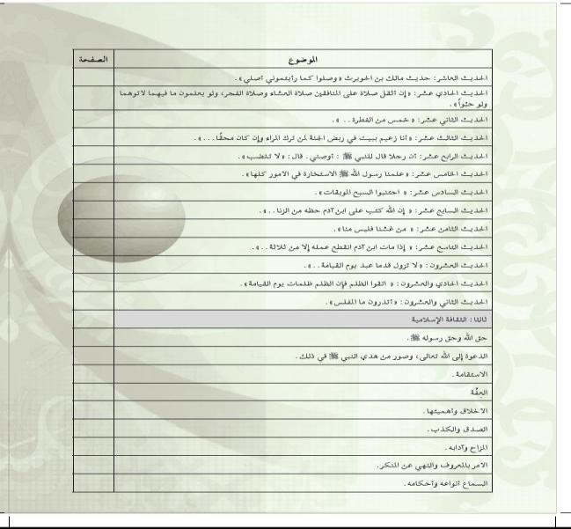

Slide 6
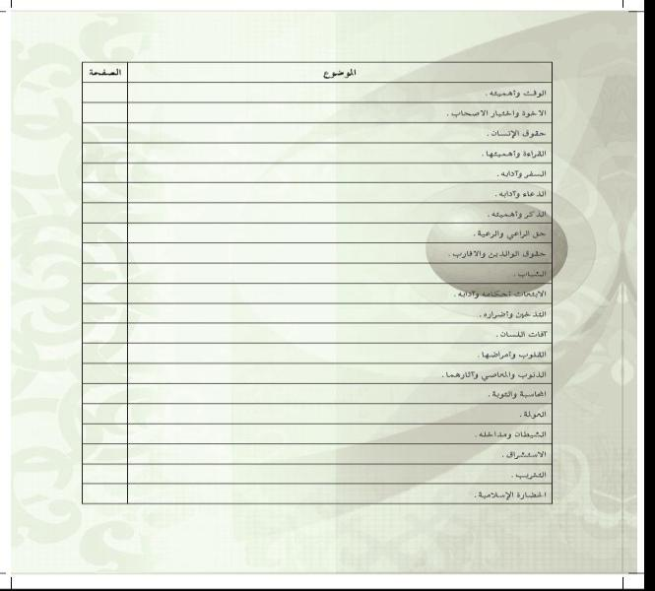

Slide 7
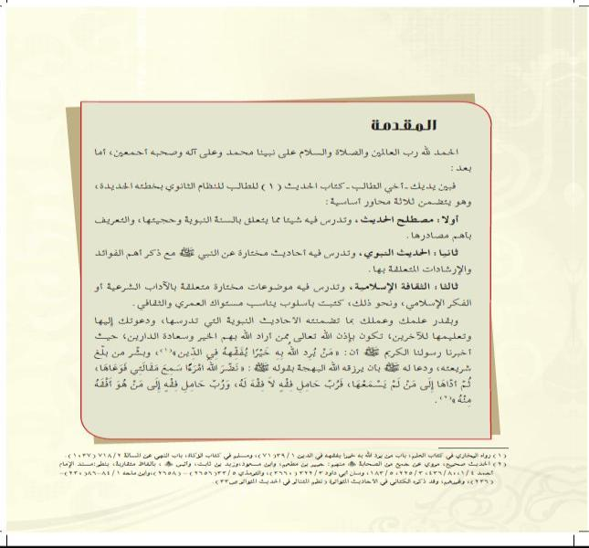

Slide 8
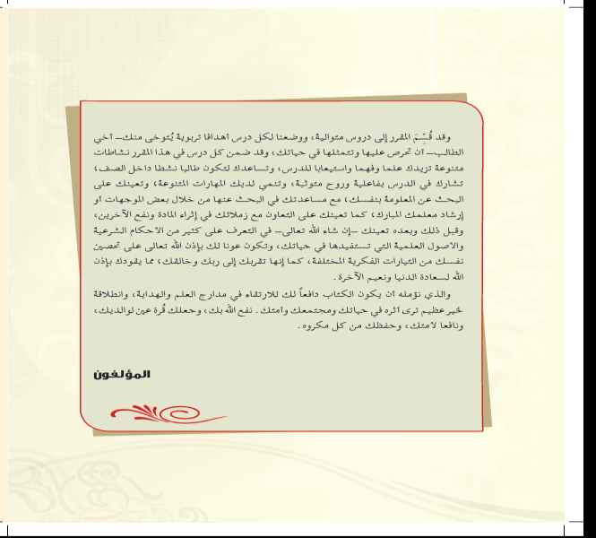

Slide 9


Slide 10
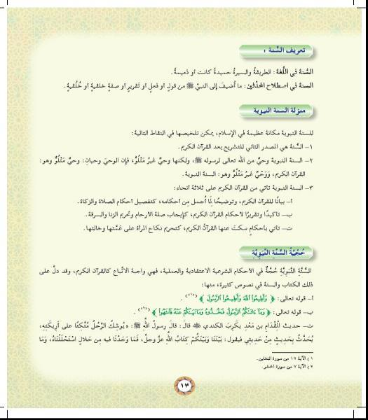

Slide 11
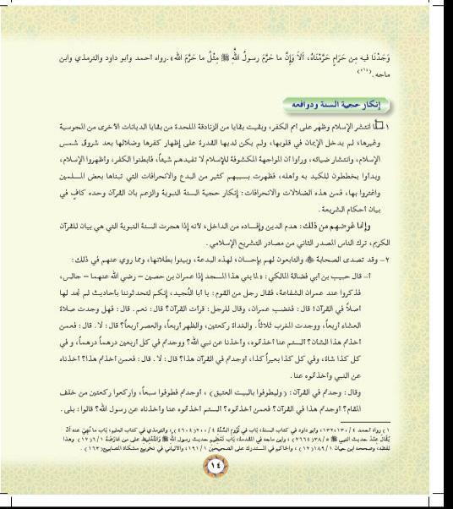

Slide 12
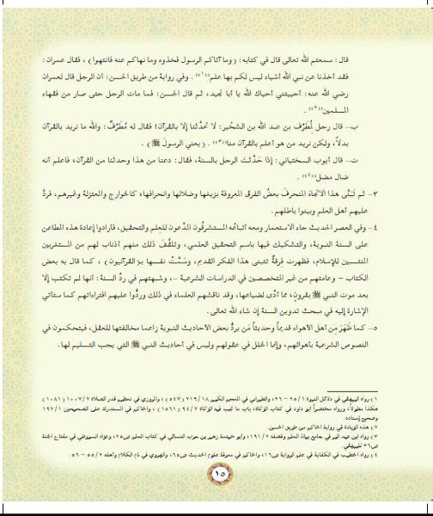

Slide 13
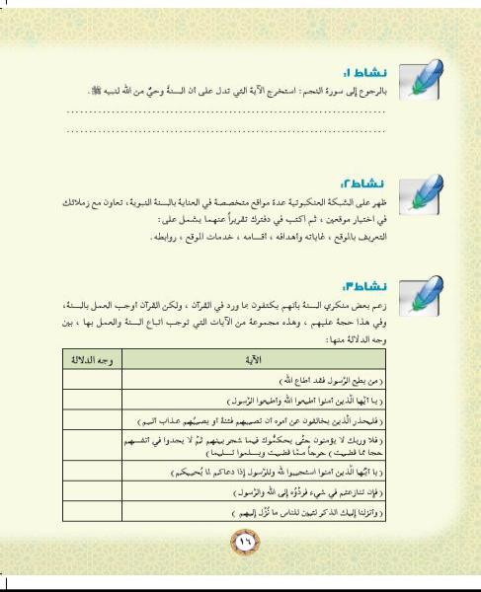

Slide 14
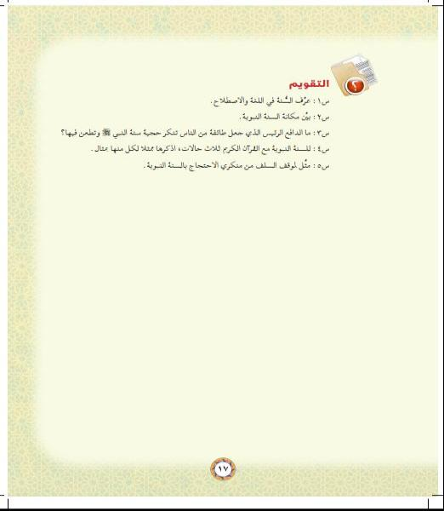

Slide 15
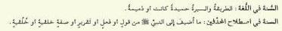
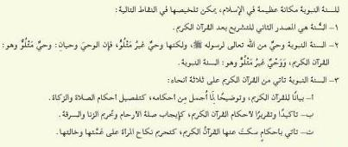
ج 3 : الدافع الرئيس هو هدم الدين وإفساده من الداخل ، لأنه إذا هجرت السنة النبوية التي هي بيان للقرآن الكريم ، ترك الناس المصدر الثاني من مصادر التشريع الإسلامي 0

Slide 16
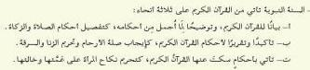
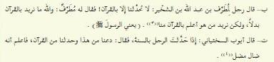

Slide 17
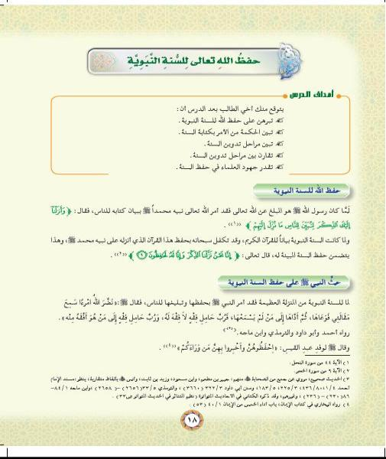

Slide 18
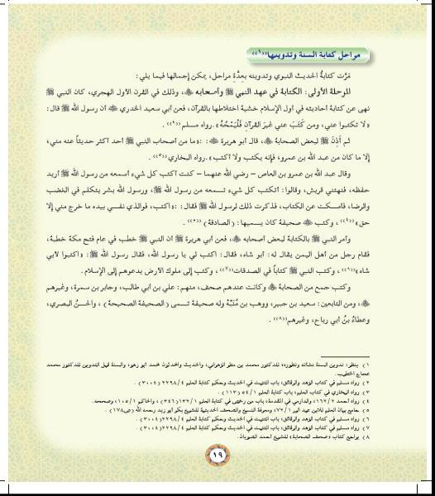

Slide 19
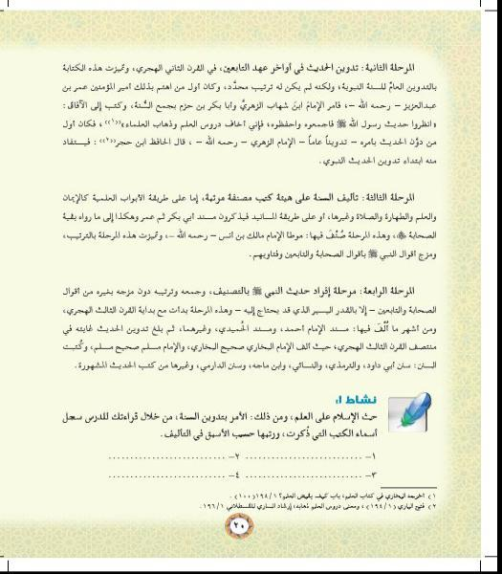

Slide 20
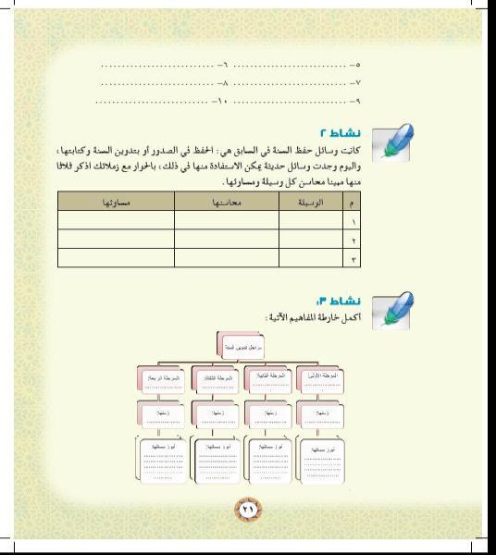

Slide 21
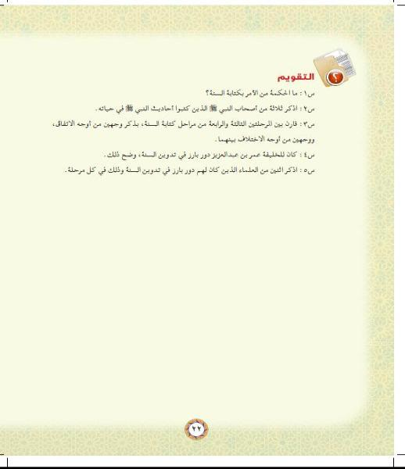

Slide 22
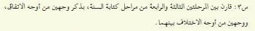
ج 1 : الحكمة من الأمر بكتابة السنة هي حفظها من الضياع والنسيان وهي نوع من الحفاظ على القرآن الذي أكد الله تعالى أنه سيحفظه فقال تعالى : ( إنا نحن نزلنا الذكر وإنا له لحافظون ) 0
ج 2 : من الصحابة رضوان الله عليهم الذين كتبوا أحاديث النبي صلى الله في حياته : 1 – عبدالله بن عمرو رضي الله عنه 0 2- علي بن أبي طالب رضي الله عنه 0 3- جابر بن سمرة رضي الله عنه 0
أوجه المقارنة | المرحلة الثالثة | المرحلة الرابعة
الاختلاف | - دونت فيها المسانيد - مزجت فيها كلام الرسول مع الصحابة والتابعين عند التدوين | - دونت فيها كتب السنة المشهورة - لم يتم مزج كلام النبي مع غيره من كلام الصحابة والتابعين
الاتفاق | ترتيب الكتب والمسانيد كانت على طريقة الأبواب العلمية بدأت بالإيمان 0 | تدوين السنة على هيئة كتب مصنفة على طريقة البواب العلمية

Slide 23
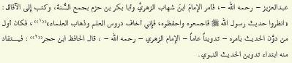
ج 5 : المرحلة الأولى : 1 – من الصحابة : علي بن أبي طالب – وجابر بن سمرة
ومن التابعين : سعيد بن جبير - ووهب بن منبه والحسن البصري رضي الله عنهم أجمعين 0
المرحلة الثانية : الإمام ابن شهاب الزهري – وأبا بكر بن حزم 0
المرحلة الثالثة : الإمام مالك بن أنس المرحلة الرابعة : الإمام البخاري والإمام مسلم

Slide 24
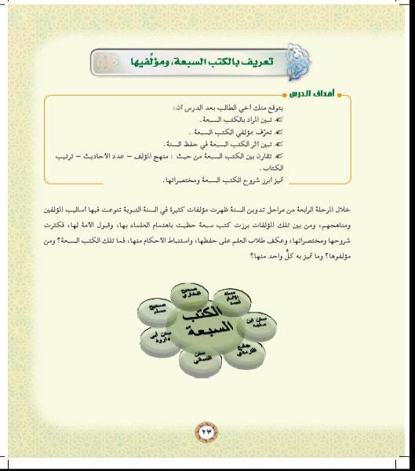

Slide 25
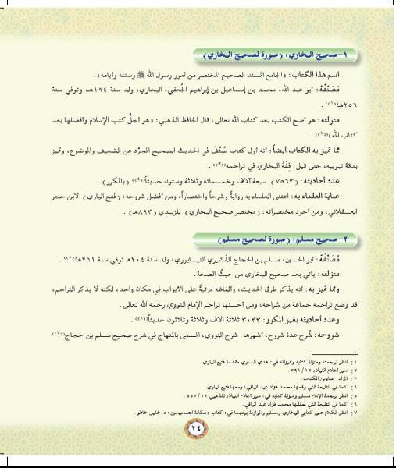

Slide 26
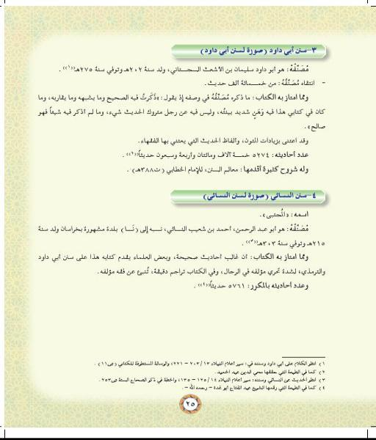

Slide 27
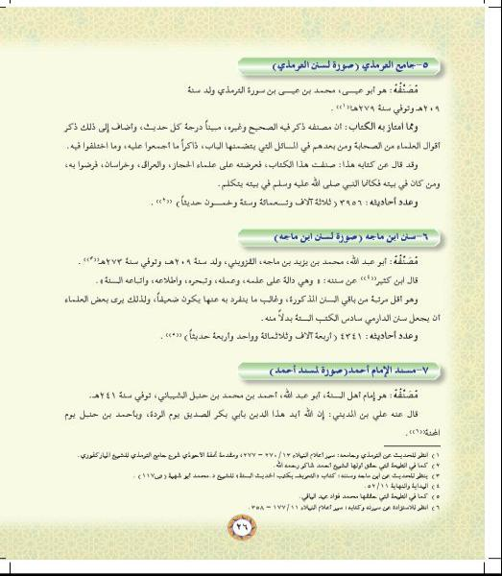

Slide 28
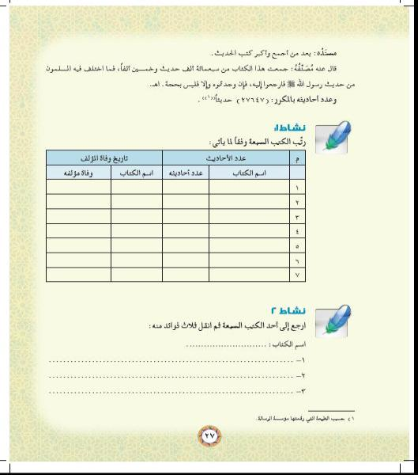

Slide 29
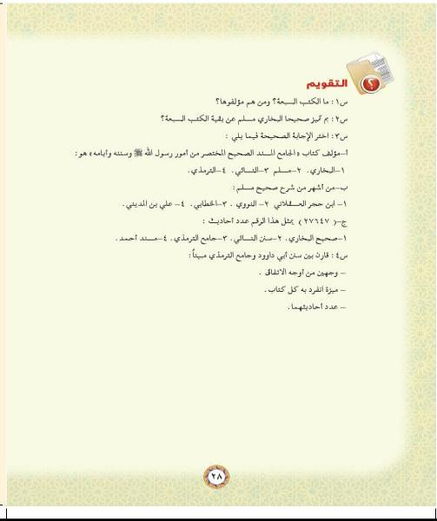

Slide 30

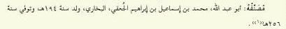

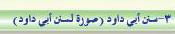
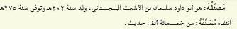
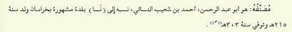

Slide 31
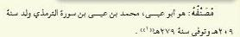
ج 2 : ما تميز به صحيح البخاري

Slide 32
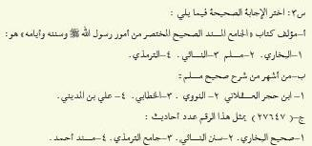
ج 2 : ما تميز به صحيح مسلم
وجه المقارنة | سنن أبي داوود | جامع الترمذي
اوجه الاتفاق | - ذكر فيه الصحيح وما يشبهه وما يقاربه - بين الوهن الموجود في الحديث | - ذكر فيه الصحيح وغبره - بين فيه درجة كل حديث
ميزة انفرد بها كل كتاب | اعتنى بزيادات المتون ، والفاظ الحديث التي يعتني بها الفقهاء | ذكر أقوال العلماء من الصحابة ومن بعدهم في المسائل التي يتضمنها الباب 0
عدد الأحاديث | 5274 حديثا | 3956 حديثا

Slide 33


Slide 34
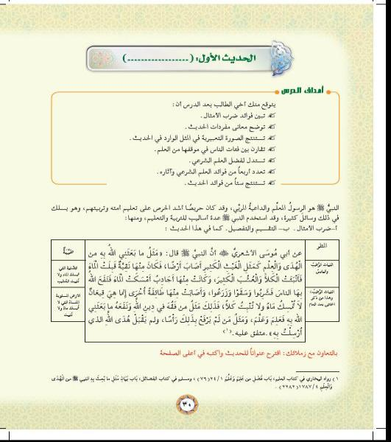

Slide 35
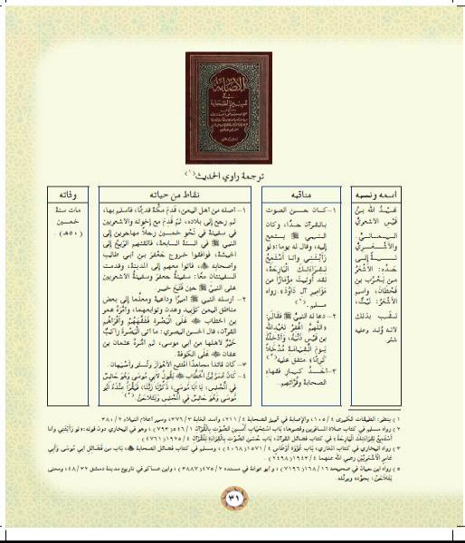

Slide 36
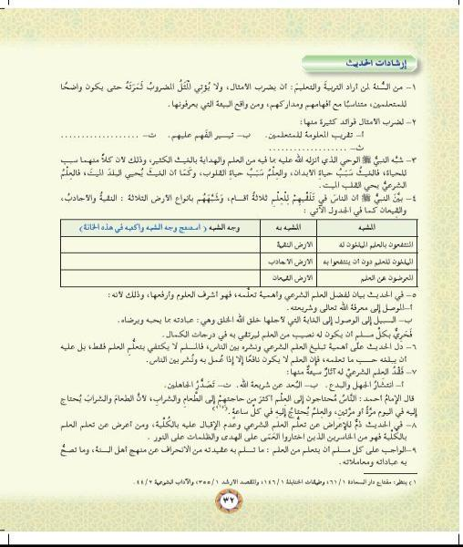

Slide 37
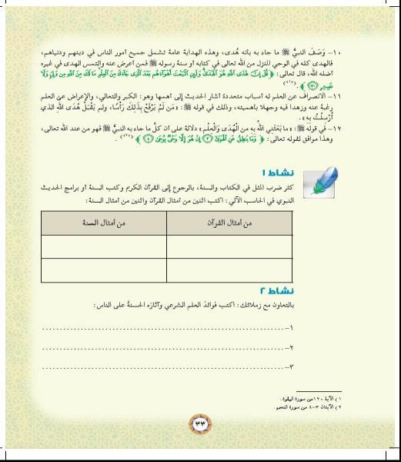

Slide 38
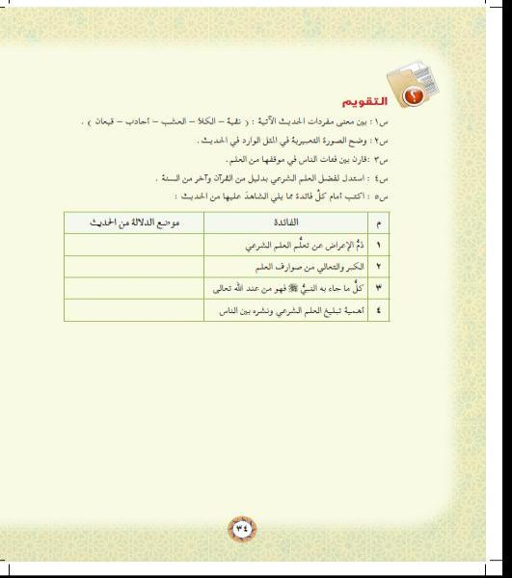
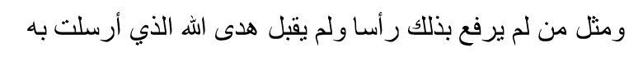
1 – ومثل من لم يرفع بذلك رأسا ولم يقبل هدى الله الذي أرسلت به
2 -
2 -
3 :

Slide 39
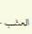
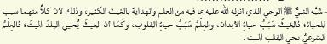
النبات الرطب واليابس
طيبة
الصلبة التي تمسك الماء ولا تنبت
النبات الرطب
الأرض المستوية الملساء التي لا تمسك الماء ولا تنبت

Slide 40
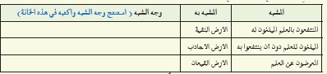
المنتفع بالعلم ينفع نفسه وغيره مثل الأرض النقية
ينفع غيره ولا ينفع نفسه
لا ينفع نفسه ولا غيره
ج 4 :قال الله تعالى : ( قل هل يستوي الذين يعلمون والذين لا يعلمون إنما يتذكر أولوا الألباب 0 ) وقال تعالى : ( يرفع الله الذين آمنوا منكم والذين أوتوا العلم درجات )

Slide 41
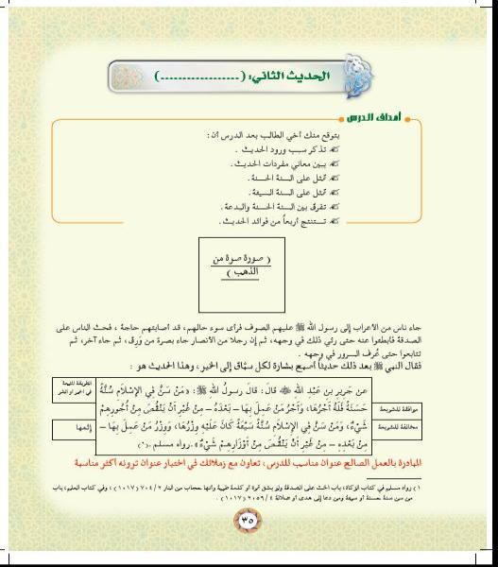

Slide 42
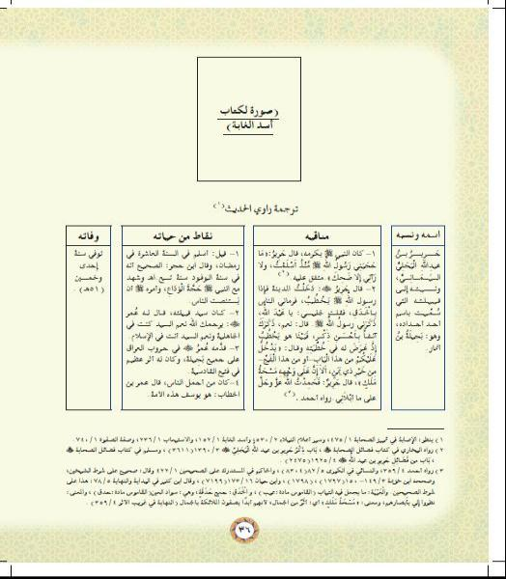

Slide 43
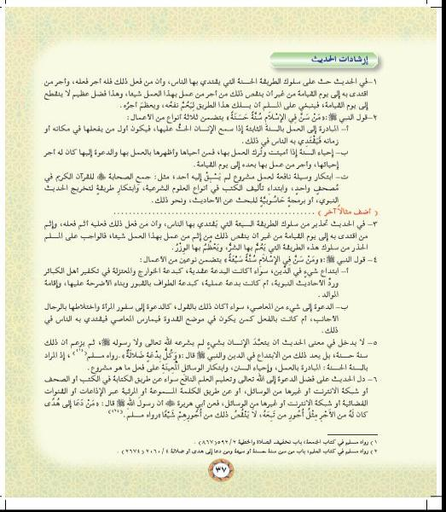

Slide 44
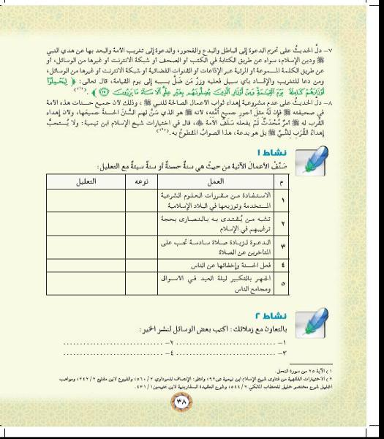

Slide 45
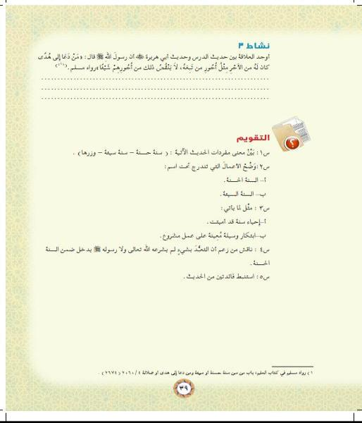

Slide 46
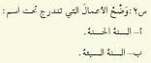
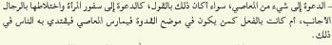

الطريقة المتبعة في الخير موافقة للشرع 0
الطريقة المتبعة في الشر مخالفة للشرع 0
إثمها
ج / أ : المبادرة بالعمل بالسنة الثابتة إذا سمع الإنسان الحث عليها ، فيكون أول من يفعلها في مكانه أو زمانه فيقتدي به الناس في ذلك 0
ج / ب :
ج / أ : الجهر بالكبير ليلة العيد في السواق ومجامع الناس
ج / ب : جمع الصحابة رضوان الله عليهم للقرآن الكريم 0

Slide 47


ج 5 : 1 – أن يحرص الإنسان المسلم على المحافظة على سنة النبي صلى الله عليه وسلم ونشرها بين الناس 0
2- محاربة البدع المنتشرة باسم الدين وظن بعض الناس انها من الدين بعدم نشرها وعدم مصاحبة أصحابها وبين فسادها بالدليل وانكار المنكر بدرجاته باليد ثم باللسان ثم بالقلب 0

Slide 48


Slide 49


Slide 50


Slide 51


Slide 52


Slide 53


ج1 : غربة الدين : هي الاستقامة على الدين والتمسك بسنة النبي صلى الله عليه وسلم حين يرغب عنها الناس ويصلحون حين انتشار الفساد 0
ج 2 :
ج 3 :
دفع ذلك بنشر التوحيد بين الناس وبيان أهميته وبيان فساد الشرك وأنواعه ونشر العلم الحقيقي بين الناس ونشر سنة النبي صلى الله عليه وسلم ومحاربة البدعة 0
ج 4 : ملازمته للنبي صلى الله عليه وسلم ودعاء النبي صلى الله عليه وسلم بقوة الحفظ وأمن على دعاء أبي هريرة عندما سأل الله علما لا ينسى 0

Slide 54


Slide 55


Slide 56


Slide 57


Slide 58


Slide 59

ج 1 : 1 – حلال بين لا شبهة فيه 0 2 – حرام بين ظاهر لا شبهة فيه 0 3 – مشتبه بين الحلال والحرام 0
ج 4 : الموقف الشرعي من الأمور المشتبهة هو البعد عنها والحذر منها حتى يستبرئ الإنسان لدينه وعرضه والدليل قول النبي صلى الله عليه وسلم : ( فمن اتقى الشبهات فقد استبرأ لدينه وعرضه 0 )

Slide 60


Slide 61


Slide 62


Slide 63


Slide 64


Slide 65


Slide 66

ج 1: 1 – إمام عادل 0 2 – شاب نشأ في عبادة الله 0 3 – رجل قلبه معلق بالمساجد 0
4 – رجلان تحابا في الله اجتمعا عليه وتفرقا عليه 0 5 – رجل دعته امرأة ذات منصب وجمال فقال : إني أخاف الله 0 6 – ورجل تصدق بصدقة فأخفاها حتى لا تعلم شماله ما تنفق يمينه 0
7 – ورجل ذكر الله خاليا ففاضت عيناه 0

Slide 67



Slide 68


Slide 69


Slide 70


Slide 71


Slide 72


Slide 73


Slide 74



ج 1 : قال ابن تيمية رحمه الله : كل من كان مؤمنا تقيا كان لله ولبا ، وهم على درجتين : السابقون المقربون ، وأصحاب اليمين المقتصدون ، كما قسمهم الله تعالى 0 والطريق إلى ولاية الله تعالى في أمرين هما :
1- التقرب إلى الله تعالى بالفرائض 0 2 – التقرب إلى الله تعالى بالنوافل 0

Slide 75

ج 5 : من فوائد الحديث : 1 – وجوب التقرب إلى بالفرائض التي أوجبها الله على العبد ليكون من أولياء الله الذين يحبهم ويدافع عنهم 0 2- التقرب إلى الله بالنوافل منها فعل المستحبات وترك المكروهات 0
3- البعد عن كل شيء حرمه الله 0

Slide 76


Slide 77


Slide 78


Slide 79


Slide 80


Slide 81



Slide 82




Slide 83

الثامن

Slide 84


Slide 85


Slide 86


Slide 87


Slide 88


ج 1 : خامة الزرع : النبات الصغير الرطب
ج 2 : الأرزة : شجرة كبيرة

Slide 89


ج 4 : المؤمن يصبر على البلاء لأنه يعلم الأجر على الصبر فأمر المؤمن له كله خير إن أصابته ضراء صبر فكان خيرا له وإن أصابته سراء شكر فكان خيرا له ، أما الكافر لا يصبر على البلاء كما أخبر نبينا محمد صلى الله عليه وسلم وشبهه في هذا الحديث بالشجرة الصلبة التي تكسر إذا أتى عليها الريح 0

Slide 90


Slide 91


Slide 92


Slide 93


Slide 94


Slide 95


Slide 96


Slide 97

ج 1 : فروض الوضوء هي : 1 – غسل الوجه 2- غسل اليدين إلى المرفقين 0
3 – مسح الرأس مع الأذنين 4 – غسل الرجلين إلى الكعبين 0
5 – الترتيب 9 – الموالاة 0
ج 2 أ – الوضوء غير صحيح
ج 2 ب – الوضوء غير صحيح

Slide 98

ج 2 ت – الوضوء صحيح
ج 2 ث – الوضوء غير صحيح لأنه ترك الموالاة في غسل الأعضاء وهي من فروض الوضوء 0

Slide 99


Slide 100


Slide 101


Slide 102


Slide 103


Slide 104



ج 1 : مثال ذلك في الصلاة فقال النبي صلى الله عليه وسلم : ( صلوا كما رأيتموني أصلي ) وفي الحج قال : ( خذوا عني مناسككم ) 0
ج 2 : الأذان لكل جماعة واجب والدليل على ذلك من الحيث قول النبي صلى الله عليه وسلم : ( فإذا حضرت الصلاة فليؤذن لكم أحدكم )
ج 3 : الموضع من الحديث الذي يظهر فيه التقدير والاحترام للكبير قوله صلى الله عليه وسلم : ( وليؤمكم أكبركم )

Slide 105

ج 5 : من فوائد الحديث : 1 – وجوب صلاة الجماعة 0 2 – وجوب احترام الكبير 0
3 – وجوب الآذان عند دخول الوقت 0

Slide 106


Slide 107


Slide 108


Slide 109


Slide 110



Slide 111



Slide 112


Slide 113


Slide 114


Slide 115


Slide 116


ج 1 : الفطرة : السنة - الاستحداد : أخذ شعر العانة بالحديدة وهي الموسى
ج 3 : من خصال الفطرة الخاصة بالرجل قص الشارب وإعفاء اللحية وبقية الخصال من قص الأظافر ونتف الإبط والاستحداد يشترك فيهما الرجل والمرأة 0
أ – الختان بالنسبة للرجل واجب 0
ب – حلق اللحية للرجل محرم 0
ت – لا يجوز تأخير خصال الفطرة عن أربعين يوما 0

Slide 117


Slide 118


Slide 119


Slide 120


Slide 121


Slide 122


Slide 123

ج 1 : زعيم : أنا زعيم لكل مدين من أهلي 0
ربض : هذا المحل في ربض العمارة 0
المراء : المراء لا يأتي بخير 0
ج 4 : من آداب الجدال : 1- الجدال بالعلم 0 2 – الجدال لإظهار الحق 0 3 – الاقتداء بالأنباء عند مجادلة أقوامهم 0

Slide 124

ج 6 : من المواقف التي أعجبتني في ترجمة أبي أمامة رضي الله عنه حرصه على الشهادة في سبيل الله وذلك عندما كان عند كل غزوة يطلب من النبي صلى الله عليه وسلم أن يدعو له بالشهادة 0

Slide 125


Slide 126


Slide 127


Slide 128


Slide 129


Slide 130

ج 1 : الغضب غير المحمود يكون من الشيطان الرجيم فهو يثيره و يغذيه ويأمر به ؟، فإن الشيطان يجري من ابن آدم مجرى الدم 0
ج 2 : يكون الغضب محمودا إذا كان لله غيرة على انتهاك حرمات الشريعة مثل الغضب عند الهجوم على العقيدة وأحكام الشريعة 0

Slide 131




Slide 132


Slide 133


Slide 134


Slide 135


Slide 136


Slide 137

ج 1 : إن تشبيه تعليم الاستخارة بتعليم السورة من القرآن ليدل على أهمية الاستخارة وفائدتها وعلى حرص تعليم النبي صلى الله عليه وسلم لأصحابه وأمته ما ينفعهم في دينهم وآخرتهم 0
ج 3 : يشرع له الاستخارة
ج 3 : يشرع له الاستخارة
يشرع لها الاستخارة

Slide 138

تشرع له الاستخارة

Slide 139


Slide 140


Slide 141


Slide 142


Slide 143


Slide 144


ج 2 : السبع الموبقات لا تخرج من الإسلام إلا الشرك بالله تعالى لأنه الذنب الوحيد الذي لا يغفره الله ولما سئل النبي صلى الله عليه وسلم أي الذنب أعظم عند الله ؟ قال : ( أن تجعل لله ندا وهو خلقك ) 0
ج 3 : بدأ الرسول صلى الله عليه وسلم حديث السبع الموبقات بالشرك بالله لأنه الذنب الوحيد الذي لا يغفره الله ولذلك هو خطير على من وقع فيه فأراد النبي أن يبين خطره فبدأ به اللهم نجنا 0

Slide 145



Slide 146


Slide 147


Slide 148


Slide 149


Slide 150


Slide 151
ج 1: إن التزام المسلم بخلق العقة والاستقامة له أثر عظيم على أخلاقه وأخلاق المجتمع فينعم الفرد به وينعم المجتمع بالأمن والأمان ويكون حاجزا له في نشر الرذيلة والفحشاء وغيرها 0
ج 2 : يواجه الشاب الشهوات بغض البصر والالتزام بأوامر الله والبعد عن معاصيه والبعد عن أصدقاء السوء وعن أماكن الريبة والشبهات وكثرة الصيام والإسراع في الزواج 0
النظر إلى ما حرم الله
الاستماع إلى الغناء والتلذذ بالاستماع إلى أصوات النساء 0
البطش بها فيما حرم الله واستخدامها في معاكسة النساء برسائل الجوالات أو البلتوث أو الانترنت
المشي بها إلى الأماكن التي يعصى الله فيها

Slide 152
ج 4 : إن الزنا لا يقع مباشرة كفعلا كاملا فلابد أن يسبق بأشياء منها النظر والسماع والبطش فأراد المشرع بيان خطورة هذه الأشاء وسماها بذلك الوصف حتى يبتعد عنها الإنسان فلا يقع فيها ومن ثم لا يقع في الجريمة الحقيقية 0 عفانا الله منها جميعا 0

Slide 153


Slide 154


Slide 155


Slide 156


Slide 157


Slide 158




Slide 159

ج 4 : إن واجب المسلم على أي شخص يقوم بالغش أن يقدم له النصيحة وبيان فساد الغش وحرمته بالدليل وأسوق له هذا الحديث وغيره من الأحاديث ليقتنع ويقلع عن الغش 0

Slide 160


Slide 161


Slide 162


Slide 163


Slide 164



ج 1 : من صور الصدقة الحارية : 1 – الأوقاف بأنواعها 0 2 – الصدقة غلى الفقراء والمحتاجين 0
3 – حفر الآبار وماء السبيل 0

Slide 165

ج 4 : من فوائد الحديث : 1 – الحث غلى اغتنام الأوقات في العمل الصالح قبل أن يباغته الموت والتي عندها ينقطع العمل 0 2 - أن ينظر الإنسان لما بعد الموت فيصلح ما قبل الموت ليستمر الأجر له بعد الموت 0

Slide 166


Slide 167


Slide 168


Slide 169


Slide 170


Slide 171


ج 2 : من وسائل جمع المال من غير حله : 1- أكل الربا 0 2 – الرشوة 0 3 – أكل مال اليتيم والضعيف 0 4 – المتاجرة في المحرمات كالخمرة والمخدرات والدخان والمعسلات 0
- ووسائل نفقته في غير الحلال : 1- شرب المخدرات والدخان 0 2- نفقته في أشياء تغضب الله كالزنا ولعب الميسر 3 - السفريات إلى البلاد التي ينتشر فيها الفحش والخنا 0

Slide 172



Slide 173


Slide 174


Slide 175


Slide 176


Slide 177


Slide 178


Slide 179
ج 2 : النوع الأول أشد أنواع الظلم وهو الشرك بالله لأن الله تعالى قال على لسان لقمان : ( إن الشرك لظلم عظيم )

Slide 180





Slide 181


Slide 182


Slide 183


Slide 184


Slide 185


Slide 186


ج 3 : يجب الإسراع في رد المظالم لأهلها ويكون ذلك بالتحلل منها بإرجاع المظالم المالية لأهلها وإن كانت بغير ذلك من القول أو الفعل بالذهاب لصاحب المظلمة وطلب التحلل منها في الدنيا قبل أن يكون التعامل بالحسنات والسيئات في الآخرة 0

Slide 187




Slide 188



Slide 189


Slide 190


Slide 191


Slide 192


Slide 193


Slide 194
ج 1 : حقوق الله على عباده : هي - 1 – الإيمان به وهو أعظم ذه الحقوق 0 2 – عبادته 0
3 - محبته 0 4 – الخوف منه 0 5 – رجاؤه 0 6 – شكره 0
ج 2 : من ثمرات محبة الله هي مغفرة الذنوب
ج 3 : الرجاء يكون محمودا إذا كان مع القيام بالصالحات واجتناب السيئات ويكون تمنيا مذموما إذا كان بلا عمل وتمني الحصول على الأجر وهو لم يقدم شيئا من الخير 0
ج 4 : من حقوق النبي صلى الله عليه وسلم : الإيمان برسالته ومحبته وطاعته واتباعه والصلاة والسلام عليه ونشر سنته ومحبة أصحابه 0

Slide 195


ج 5 : من وسائل تنمية محبته صلى الله عليه وسلم هي قراءة سيرته واتباع هديه واعتقاد أن هديه أكمل الهدي 0

Slide 196


Slide 197


Slide 198


Slide 199


Slide 200


Slide 201

ج 1 : حكم الدعوة إلى الله فرض كفاية قال: ( ولتكن منكم أمة يدعون إلى الخير ويأمرون بالمعروف وينهون عن المنكر وأولئك هم المفلحون )

Slide 202

ج 4 : من محاسن الإسلام التي ترغب الناس في الدخول فيه هي : 1 – حقائق هذا الدين 0 2 – اهتمام الإسلام بمصالح الإنسان الدنيوية 0 3 - مطابقة تعاليم الدين مع العقول السليمة 0

Slide 203


Slide 204


Slide 205


Slide 206


Slide 207


Slide 208

ج 1 : إن العلاقة بين الاستقامة والثبات على الين علاقة وطيدة قوية فكلما كان المسلم مستقيما على طاعة الله بالأوامر ومجتنب للنواهي كان ثابتا على الدين 0
ج 3 : قليل دائم خير من كثير منقطع هذا التوجيه يعين على الاستقامة على طاعة الله وعلى الثبات على الدين ولو بفعل قليل لأن الله تعالى يقول : ( فاتقوا الله ما استطعتم ) والعمل القليل والاستمرار عليه يوصل للعمل الكثير

Slide 209

ج 4 : كل من العلم والذكر والدعاء يعين على الاستقامة والثبات على الدين أما حب الدنيا وحب الشهوات فتبعد الإنسان المسلم عن الاستقامة وعلى الثبات على الدين وتجعله مفرطا في أوامر الله مرتكبا للآثام 0

Slide 210


Slide 211


Slide 212


Slide 213


Slide 214


Slide 215




Slide 216


ج 3 : من مجالات العفة عفة المرأة المسلة ومن مظاهر عفتها البعد عن التبرج والسفور والخضوع في القول وعفتها في تلك المجالات له أثر على المجتمع المسلم فيأمن من الانحلال والاختلاط وانتشار الفاحشة بأنواعها 0

Slide 217
ج 4 : من ثمرات العفة التي تحصل عليها يوسف عليه السلام حين تعفف عن الزنا هي عون الله له فصبر عن المعصية فأعانه الله على الصبر وعوضه بذلك ملك مصر ويقال أنه تزوج امرأة العزيز بعد ما صار عزيز مصر ، وكان تعففه سببا للبعد عن إذلال النفس 0

Slide 218


Slide 219


Slide 220


Slide 221


Slide 222


Slide 223



Slide 224

محبة الله تعالى ، وطاعته في أوامره ونواهيه ، وتصديقه فيما أخبر به ، والحياء منه
مأمور الإنسان بالصبر على مشاق الحياة وكربها ، والأناة في الأمور ، والإتقان في العمل ، والقناعة بما قسم الله تعالى له ، والرضا بقضاء الله وقدره 0

Slide 225


Slide 226


Slide 227


Slide 228


Slide 229


Slide 230


Slide 231




Slide 233


Slide 234


Slide 235


Slide 236


Slide 237


Slide 238


أ – يكون المزاح مذموما إذا اشتمل على الكذب او السخرية أو الاضرار بالآخرين 0
ج – يكون المزاح محمودا إذا كان مضبوطا بالقواعد الشرعية 0
ج – يكون المزاح مباحا إذا لم يكن له غرض صحيح ولا نية صالحة ولكنه لا يخرج عن حدود الشرع ولم يكثر منه صاحبه حتى يكون سمتا له 0

Slide 239


Slide 240


Slide 241


Slide 242


Slide 243


Slide 244



Slide 245

ج 2 : شروط الأمر بالمعروف والنهي عن المنكر
ج 2 - الشروط المتعلقة بالمنكر نفسه
ج 3 : الأمر بالمعروف والنهي عن المنكر فرض كفاية والدليل قوله تعالى :

Slide 246


Slide 247


Slide 248


Slide 249


Slide 250


Slide 251



Slide 252


Slide 253


Slide 254


Slide 255


Slide 256


Slide 257






ج 2: من حقوق الأخوة :

Slide 258



Slide 259
ج 5 : الصاحب التقي يأخذ بصاحبه إلى الطريق المستقيم 0 والفاسد يأخذ بصاحبه إلى الهاوية في الدنيا والآخرة 0

Slide 260


Slide 261


Slide 262


Slide 263


Slide 264


Slide 265


حق النسل
حق النفس والحياة
حق النسل
حق المال والتملك
حق التكافل الاجتماعي

Slide 266


Slide 267


Slide 268


Slide 269


Slide 270


ج 2 : إن للقراءة أثر عظيم على حديث الإنسان ومنطقه لأن القراءة الهادفة تغير حياته نحو الأفضل ، فهي ترفع مستوى الفهم والتفكير لديه وتعينه على إدراك حقائق الأشياء ، وهي طريق إلى معرفة أحوال الأمم الماضية والاستفادة منها 0

Slide 271




Slide 272


Slide 273


Slide 274


Slide 275


Slide 276
ج 2 : صلوات التطوع التي يشرع للمسافر تركها سنن صلاة الظهر والعصر والمغرب والعشاء وقيام الليل 0
الحاضر يتم ركعات الصلاة - والمسافر يقصر الصلاة
الحاضر لا يصلي إلا إذا دخل وقت الصلاة - والمسافر يشرع له جمع الظهرين والعشاءين جمع تقديم أي قبل دخول الوقت
الحاضر يمسح على الخفين يوم وليلة والمسافر يمسح على الخفين ثلاثة أيام بلياليها

Slide 277

ج 4 : الآداب التي تشرع للمسافر قبل سفره
الآداب التي تشرع أثناء السفر

Slide 278

الآداب التي تشرع في نهاية السفر 0

Slide 279


Slide 280


Slide 281


Slide 282


Slide 283


Slide 284


ج 2 : من ثمرات الدعاء الحصول على رضا الله ويتحقق مطلوب الداعي وينال مبتغاه
ج أ – كان يدعو بإثم أو قطيعة رحم
حال المظلوم والمضطر والسفر والصيام والسجود وفي الحج أثناء الطواف والسعي

Slide 285


Slide 286


Slide 287


Slide 288


Slide 289


Slide 290


Slide 291




Slide 292


الذكر المطلق أي في كل وقت مثل التسبيح والتحميد والتكبير والتهليل
الذكر المقيد كأذكار الصباح والمساء وأذكار النوم والاستيقاظ ودبر الصلوات

Slide 293


Slide 294


Slide 295


Slide 296


Slide 297

ج 1 : إذا بقي الناس بلا حاكم يسوسهم مال المجتمع إلى الفرقة والتناحر وهذا الذي كان عليه الناس قبل مجيء الإسلام 0
وهذا أهمها

Slide 298


Slide 299


Slide 300


Slide 301


Slide 302


Slide 303

ج 1 : الحكمة من ذلك هو بيان فضل الوالدين على الإنسان بعد فضل الله تعالى عليه في الإيجاد والرزق 0
ج 2 : من العلامات اتي تدل على رضا الوالدين هي إجابة الدعاء وكشف الكربات
ج4 : من وسائل صلة الرحم الاتصال بهم والسؤال عنهم وتفقد أحوالهم وزيارتهم والوقوف معم في السراء والضراء 0 والبذل لهم 0

Slide 304
ج 5: من الآثار المترتبة على قطيعة الرحم : قطيعة الله له والبعد عنه - تقل البركة في عمره - سبب لانتشار الشحناء والبغضاء بين الأرحام - يقل الرزق وتقل البركة فيه 0

Slide 305


Slide 306


Slide 307


Slide 308


Slide 309


Slide 310



ج 1 : أهم ملامح شخصية الشاب المسلم هي أن يؤمن بالله تعالى حق الإيمان وأن يستقيم على الدين ومكارم الأخلاق وأن يكون بارا بوالديه محسنا إليهما محبا لإخوانه وأقاربه وأصدقائه ويمنح مجتمعه ما يستطيع من الخير والنفع كافا شره وأذاه عنهم 0

Slide 311

ج 4 : أخلاقيات الشاب المسلم من خلال قصة يوسف عليه السلام أن يكون صالحا عفيفا يراعي الله ويراقبه في السر والعلانية ويتمسك بدينه في مواجهة إغراءات الدنيا 0

Slide 312


Slide 313


Slide 314


Slide 315

ج 1 : الفوائد التي يجنيها الفرد والأمة من الابتعاث هي نقل العلوم الدنيوية من الأمم المتقدمة فيها إلى بلاد المسلمين حتى تواكب الأمة الإسلامية بقية الأمم المتقدمة في تلك العلم فيرجع النفع على الفرد والمجتمع 0
ج 3 : يكون الابتعاث واجبا
و يكون الابتعاث محرما إذا كان فيه ضرر على ديني على الشخص المبتعث أو يكون ناقلا لعلوم غير مفيدة لنا 0

Slide 316


Slide 317


Slide 318


Slide 319


Slide 320





Slide 321


Slide 322


Slide 323


Slide 324


Slide 325


Slide 326


Slide 327


Slide 328


ج 3 : نعم والدليل قول الرسول صلى الله عليه وسلم :

Slide 329


الأمر بالصدقة أو المعروف أو الإصلاح بين الناس

Slide 330


Slide 331


Slide 332


Slide 333


Slide 334


Slide 335


Slide 336


Slide 337

ج 1 : كلما كان القلب صالحا صلحت بقية الجوارح يقول الرسول صلى الله عليه وسلم : ( إن في الجسد مضغة إذا صلحت صلحت باقي الأعضاء ألا وهي القلب ) ويقول : ( إن الله لا ينظر إلى صوركم وأجسادكم ولكن ينظر إلى قلوبكم )
ج 3: يكون القلب سليما إذا سلم من كل شهوة تخالف أمر الله ونهيه ومن كل شبهة تعارض خبره 0
ويكون القلب مريضا إذا كان فيه بعض الحب لله وإيمان به وأيضا فيه محبة لشهواته الباطلة 0
ويكون القلب ميتا إذا كان لا يعرف ربه ولا يعبده بل يتبع هواه وشهواته غافلا عن مراد ربه منه 0

Slide 338


وأمراض الشبهات أشد خطرا لأن الله لا يغفر أن يشرك به والنفاق يجعل صاحبه في الدرك الأسفل من النار 0

Slide 339


Slide 340


Slide 341


Slide 342


Slide 343


Slide 344


Slide 345


ج 3 : تتحول الصغيرة إلى كبيرة عند الإصرار عليها 0

Slide 346


Slide 347


Slide 348


Slide 349


Slide 350


Slide 351

س1 : ما تعريف التوبة والمحاسبة ؟ وما الفرق بينهما ؟
الفرق بينهما أن المحاسبة تسبق التوبة
س2 : عدد فضائل التوبة ؟
س3 : ما الأوقات التي لا تقبل فيها التوبة ؟
ج 3 : الأوقات التي لا تقبل فيها التوبة هي : 1 – عند الاحتضار 0 2 – إذا طلعت الشمس من مغربها

Slide 352

س4 : ما الآثار المترتبة على المحاسبة والتوبة ؟

Slide 353


Slide 354


Slide 355


Slide 356


Slide 357


والفرق بين العولمة وعالمية الإسلام هي أن :

Slide 358





ج 3 : الموقف الصحيح من العولمة هو الموقف الوسط بين الرافض لها بالكلية و القابل لها بالكلية

Slide 359


Slide 360


Slide 361


Slide 362


Slide 363



Slide 365


Slide 366


Slide 367


Slide 368


Slide 369


ج 2 : أولا / الدوافع الدينية : 1 – إثارة الشبهات والشكوك في مصادر التشريع الإسلامي ، والزعم بأن أصوله ومبادئه مستمدة من اليهودية والنصرانية 0
2 – محاولة تنصير المسلمين أو تشويه صورة الإسلام في نفوس أبنائه 0
ثانيا / الدوافع السياسية : 1 – اكتشاف مواطن القوة في الشعوب المسلمة والتي تقف حائلا أمام السيطرة الاستعمارية ، ثم بث عوامل الوهن والارتباك في تفكير المسلمين 0
2 – العمل على ارتماء الشعوب المسلمة في أحضان الغرب الاستعماري 0
3 – إحياء الدعوات والنعرات الجاهلية ، وإحلال المفاهيم القومية والوطنية الضيقة ومن ثم تشتيت شمل الأمة المسلمة 0

Slide 370


Slide 372


Slide 373


Slide 374


Slide 375


